Slide 1
tandard
tandard
ata
dvanced
DES
AES
ncryption
ncryption
Notes:
<número>

Slide 2
Índice
DES
Introdução histórica
Conceitos Base
Príncipios básicos
Abordagem “High Level”
Abordagem “Mid Level”
Abordagem “Low Level”
Desencriptação
AES
Introdução histórica
Conceitos base
O algoritmo AES
Desencriptação
Comparação com o DES

Slide 3
Introdução Histórica DES
1971 Feistel cria LUCIFER a primeira block cipher
1973, 15 maio- primeiro pedido para criação de um algoritmo de encriptação que pudesse ser utilizado como standard pelo governo
1974, 27 Agosto – Segundo concurso para a criação do algoritmo é feito pela NBS.
1974 – IBM submete um algoritmo baseado no LUCIFER de Feistel, ele próprio fazia parte da equipa da IBM que o desenvolveu.
1975 É publicado no registo federal o algoritmo DES
1976 é tornado standard pelo NBS.

Slide 4
Symmetric-key algorithm
Keys são um shared secret
Tipos de cifras utilizadas:
Stream Ciphers
Block cipher (DES,AES)
Uma grande parte das cifras que utilizam symetric-key baseiam-se na Cifra de Horst Feistel.
Notes:
utilização de keys que são um shared secret, para que se consiga manter uma ligação entre 2 ou mais intervenientes de forma segura.
<número>

Slide 5
Block cipher
Algoritmo determinista
Plaintext dividido em blocos de tamanho pré-definido.
Des tem blocos de 64 bits e o AES tem blocos de 128 bits.

Slide 6
Block Cipher
Block ciphers combinam várias transformações para cifrar o plaintext.
Substituição
Permutação
Op. Aritméticas
Existem vários tipos de design de Block Ciphers (Iterated block ciphers, Substitution-permutation networks, Feistel ciphers)

Slide 7
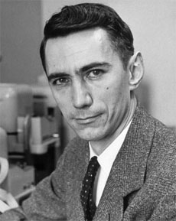
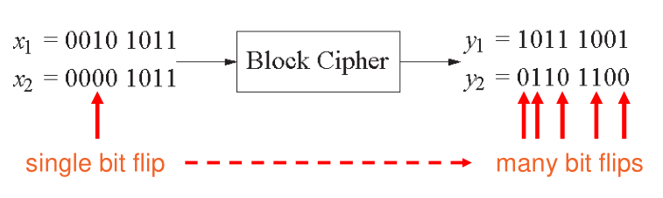
Os príncipios básicos de uma cifra de bloco
A Mathematical Theory of Cryptography, 1945
Confusão
Difusão
Claude Shannon
Notes:
Serve para evitar ataques de métodos estatísticos e outros de criptanálise
Confusao serve ara tornar obscura a relaçao entre a chave e o texto cifrado (o texto cifrado deve pedender de varias partes da key). Um método comum é substituiçao.
Difu
<número>

Slide 8

DES – Top Level

Slide 9
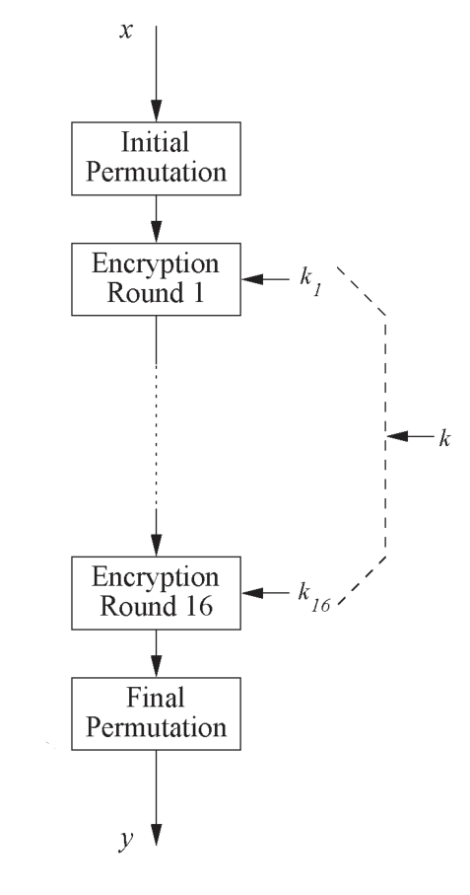
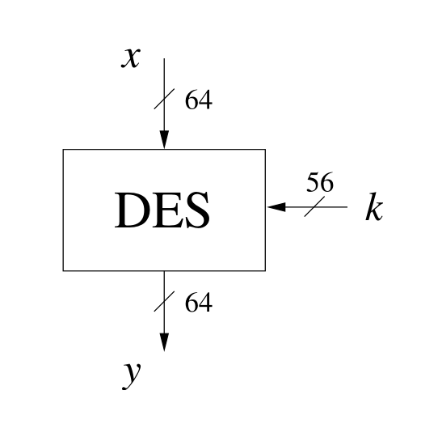
DES – Abordagem de “Top Level”
Notes:
Encripta blocos de 64 bits
Usa uma chave de 56 bits
Usa 16 rondas, cada uma delas efetuando uma operação identica
É usada uma subchave diferente em cada ronda derivada da chave principal
<número>

Slide 10
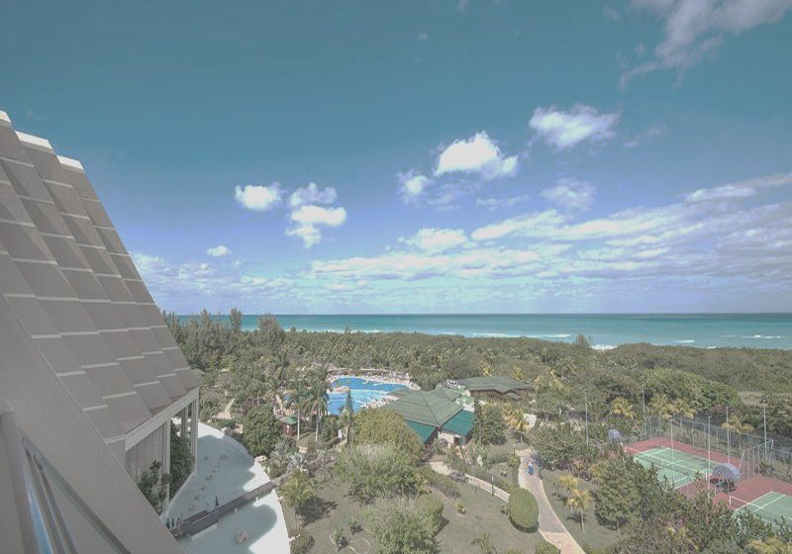
DES – Mid Level

Slide 11
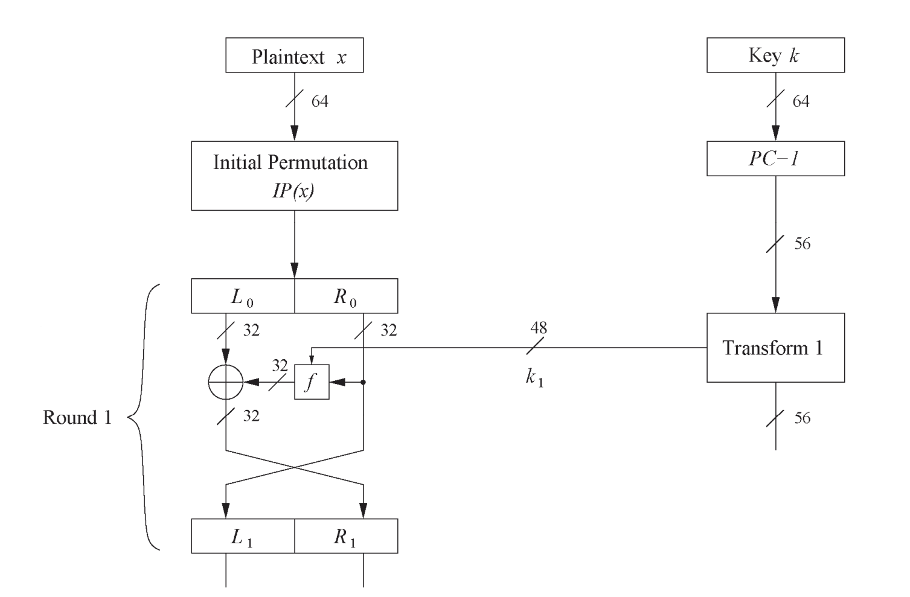
DES – Abordagem “Mid Level”

Slide 12
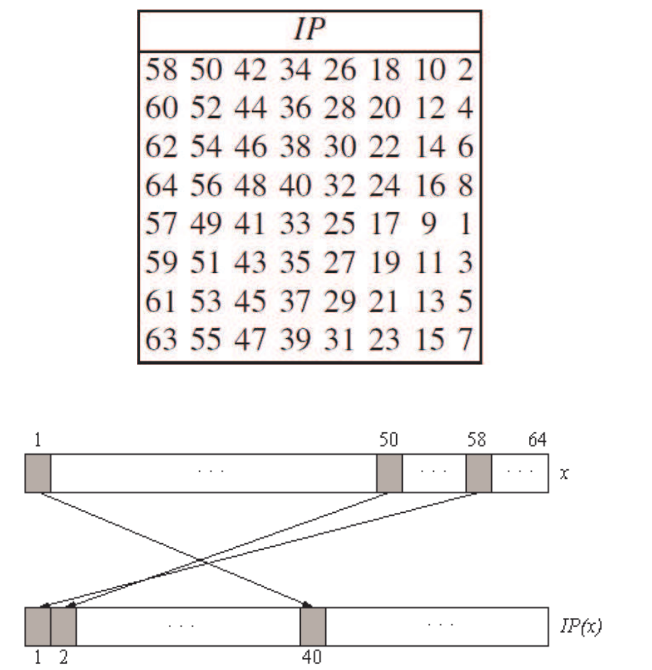
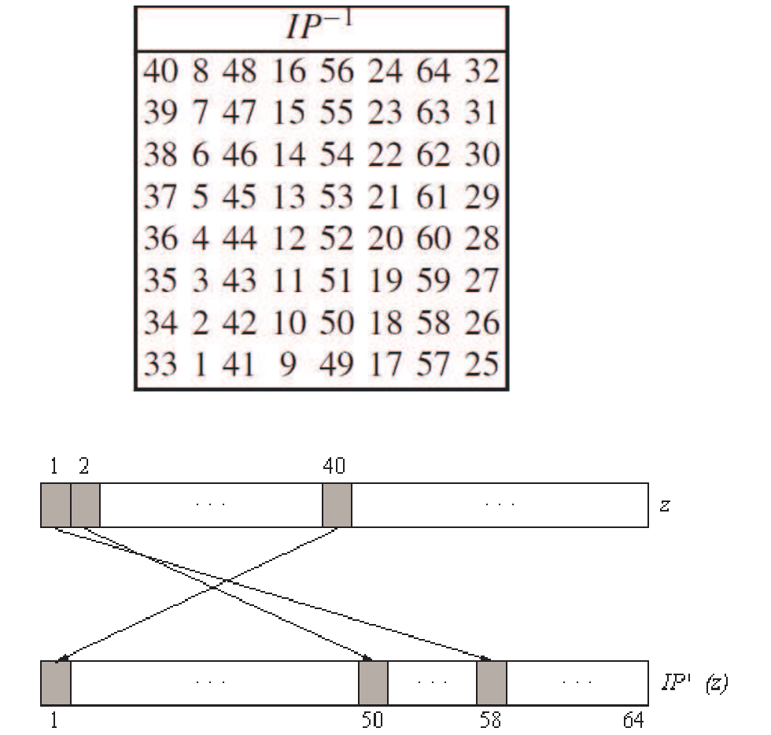
DES – Permutação Inicial e Final
Notes:
Não requere computação, o que significa que é feito de graça em hardware mas é mais custoso em software.
<número>

Slide 13
DES – Abordagem “Mid Level”

Slide 14
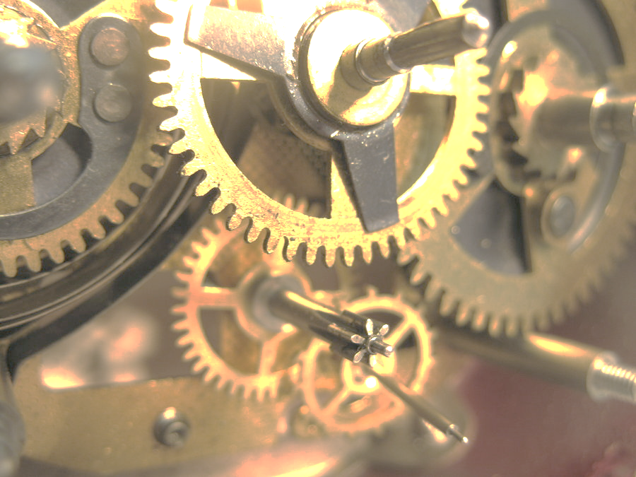
DES – Low Level

Slide 15
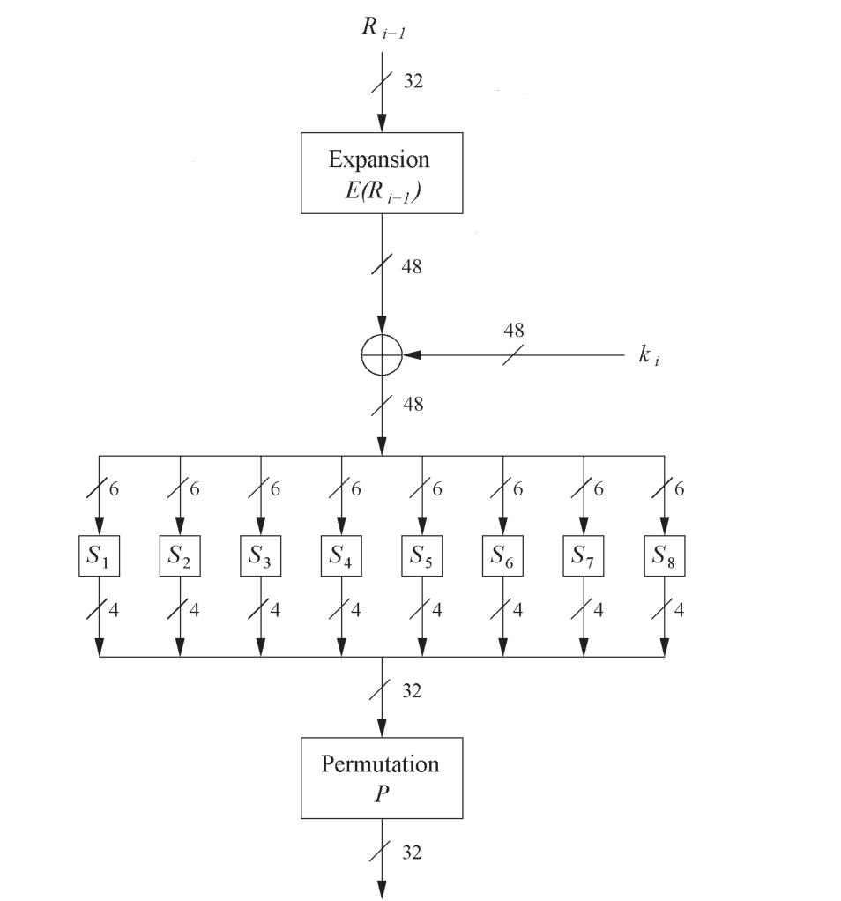

Slide 16
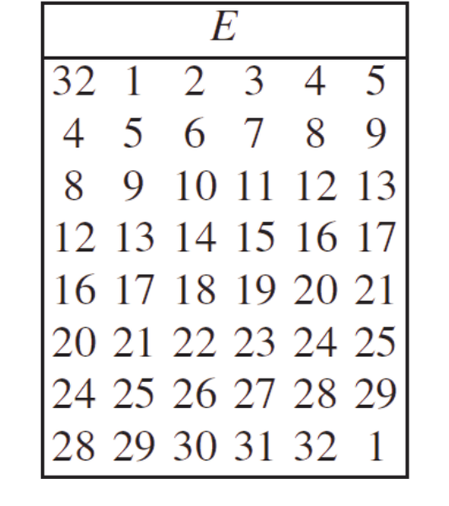
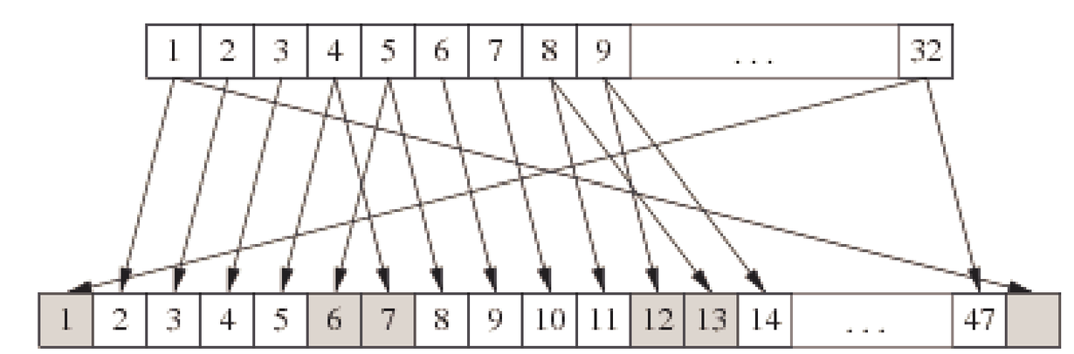
DES - Função F - Expansão
Notes:
Principal propósito: Aumentar/criar difusão . Entram 32 bits
16 bits conectados 1 vez
16 bits conectados 2 vezes
16+16*2=48
<número>

Slide 18
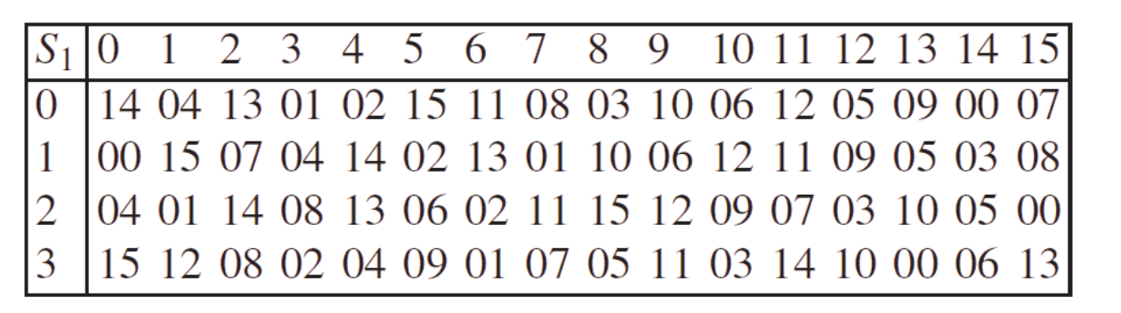
DES – Função F – Substituição 1
S1(37)
8
S1(100101)
1000
Notes:
8 tabelas de substituição
6 bits input 4 output
Nao linear
<número>

Slide 20
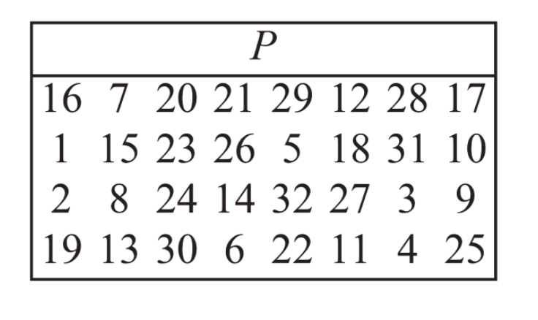
DES – Função F - Permutação
Notes:
<número>

Slide 22
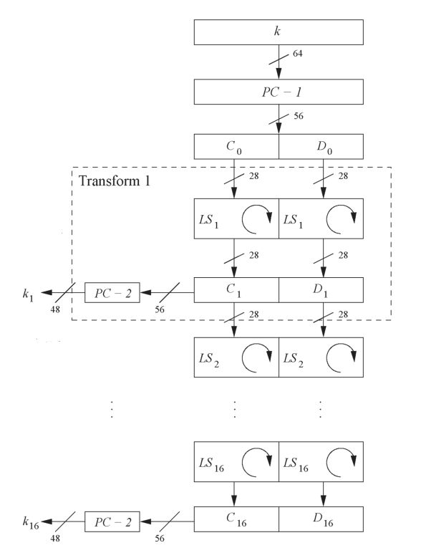
DES – Geração da key da ronda

Slide 23
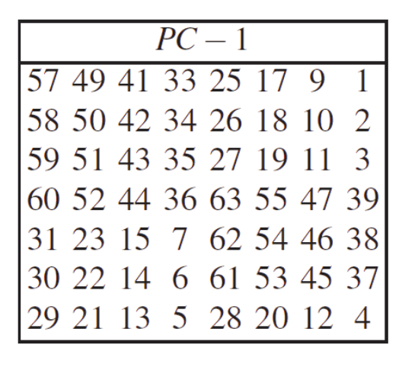
DES – Geração da key da ronda – PC-1

Slide 24
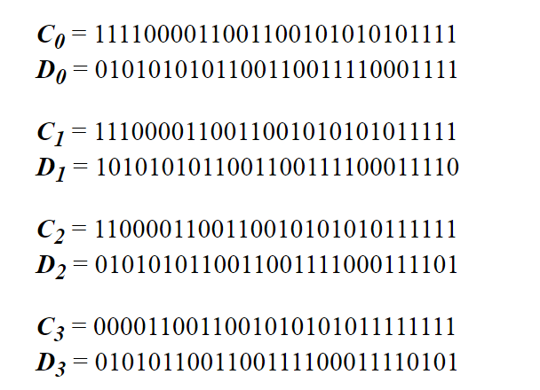
DES – Geração da key da ronda - LS
Numero de iterações em Ri:
i = 1,2,9,16 → 1 Rotação
i = 3,4,5,6,7,8,10,11,12,13,14,15 → 2 Rotações
4x1 + 12x2 = 28
D0 =D16 e C0 =C16

Slide 25
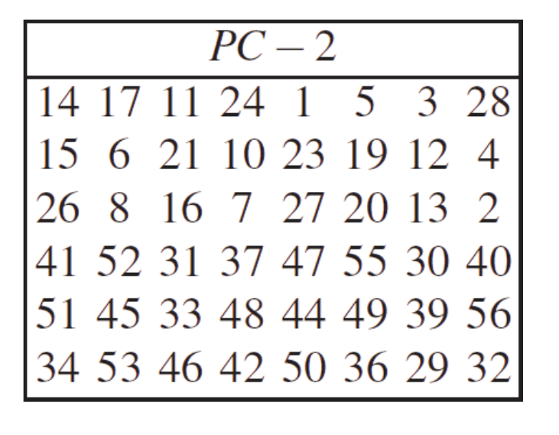
DES – Geração da key da ronda – PC-2

Slide 26

DES – Desencriptação

Slide 27
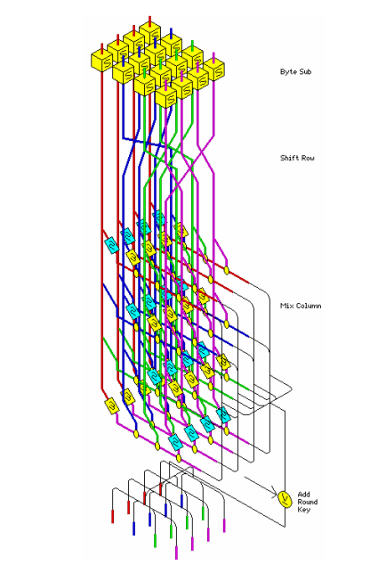
AES (Advanced Encryption Standard)

Slide 28
História AES
Em 1997 o DES já era visto como um algoritmo não seguro e foi lançado um concurso pelo NIST (National Institute of Standards and Technology), com as condições necessárias que o novo algoritmo deveria conter.
O vencedor foi o Rijndael desenvolvido pelos Belgas Vincent Rijmen e Joan Daemen

Slide 29
Rijndael
Tal como o percursor do DES ( Lucifer) é uma Block Cipher
Modelo de Substituições-Permutações.
Notes:
rayndal
<número>

Slide 30
AES - Conceitos Base
O AES pode apresentar chaves de 128 bits, 192, 256 bits, com blocos de 128 bits cada.

Slide 32
Estado
128 bits
1º byte
2º byte
3º byte
nº byte
16º byte

Slide 33
AddRoundKey
Única fase do Algoritmo que usa as keys
Keys são geradas a partir da Rijndael key schedule

Slide 34
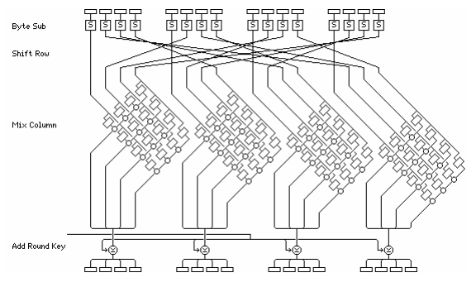

Slide 35
SubBytes
Ocorre em todas as rondas excepto a inicial.
Substituição garante a não linearidade da cifra
Substitution box 8-bits

Slide 37
ShiftRows
Cada linha vai ter um offset de n-1, em que n é igual ao número da linha.

Slide 39
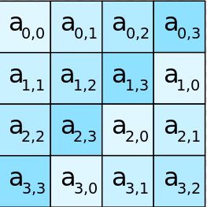
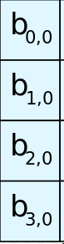
MixColumns
Vamos multiplicar cada uma das linhas por uma matrix fixa
Importante para a difusão
*
=

Slide 41
Desencriptação
Notes:
Rondas -> 9 ,11, 13
keys ->128 , 192 , 256
<número>

Slide 42
Principais diferenças

Slide 43
“O problema” do DES
Key Size (bits) | Number of Alternative Keys
32 | = 4.3 x
56 | = 7.2 x
128 | = 3.4 x
168 | = 4.3 x
Key Size (bits) | Number of Alternative Keys
32
56
128
168
1998 - EFF(Electronic Frontier Foundation) construiu uma maquina que quebrava o DES em menos de 3 dias por menos de 250k$
Notes:
Com um tamanho de chave de 56 bits temos 2^56 chaves(aproximadamente 7.2E16)
Assumindo que em média metade do domínio das chaves tem que ser testado, uma só máquin a fazer uma encripaçao por microsegundo demoraria mais de 1000 anos para
quebrar a cifra.
No entanto este desempenho é extremamente conservador. Em 1998 EFF(Electronic Frontier Foundation) construiu uma maquina que quebrava o DES em menos de 3 dias por menos de 250k$
Temos que ser capazes de reconhecer o Plain Text..
<número>

Slide 44
Notes:
μs= 1142 years
2^55μs= 1142 years
<número>

Slide 45
Notes:
10.01 hours
<número>

Slide 46
X2
Notes:
<número>

